Slide 2
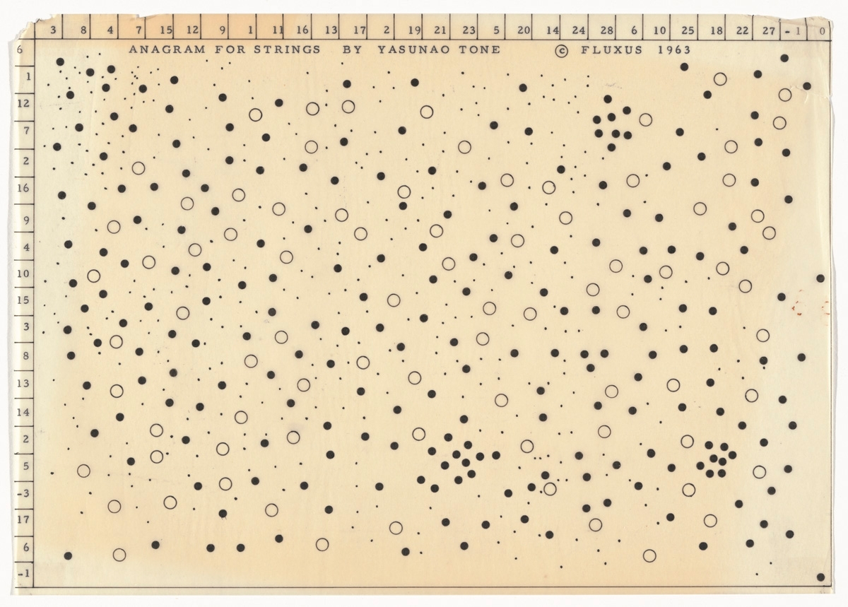

Slide 3
Ač byli původně umělci sdružení v hnutí Fluxus považováni za mezinárodní sdružení vtipálků, dnes se těší statutu radikálních vizionářů, kteří se snaží o politické, společenské a estetické změny vnímání lidstva.

Slide 4
Joseph Beuys John Cage Robert Filliou Dick Higgins Ray Johnson Milan Knížák Yoko Ono Nam June Paik Daniel Spoerri Wolf Vostell

Slide 5
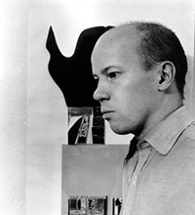
Ray Johnson (1927 - 1995)

Slide 6
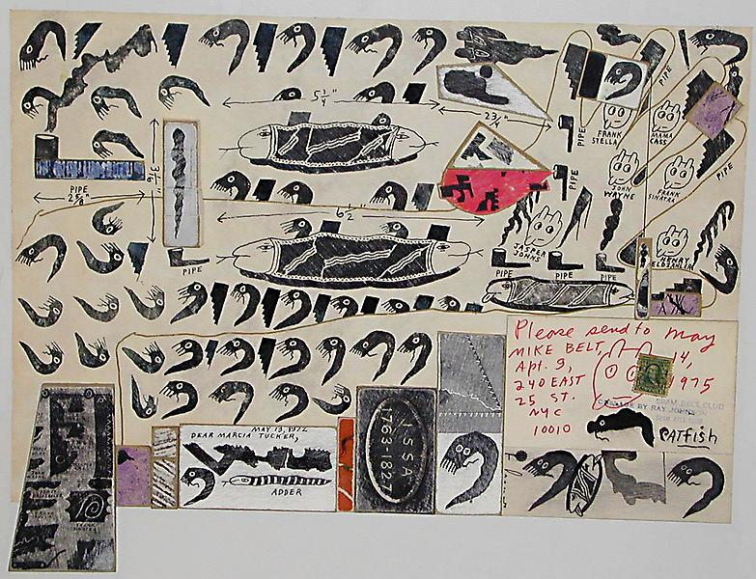
Untitled (Please Send to May) (May 14, 1975)

Slide 7
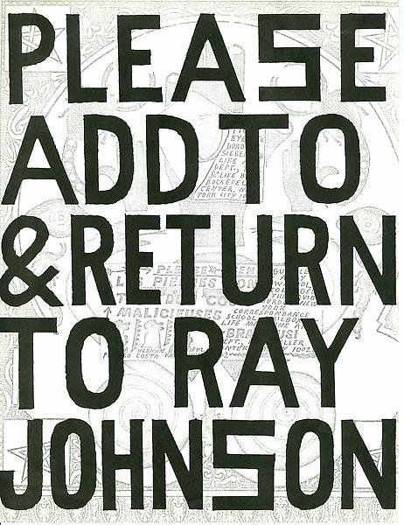

Slide 8
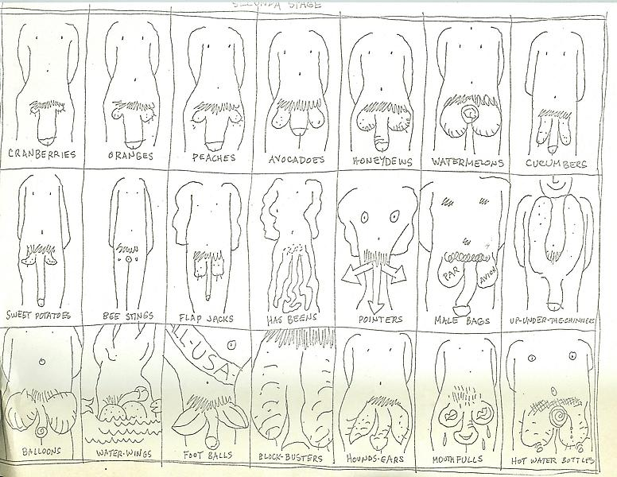

Slide 9
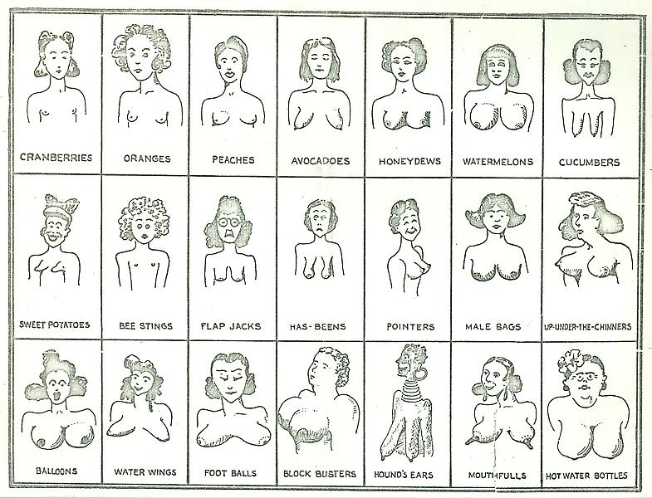

Slide 10
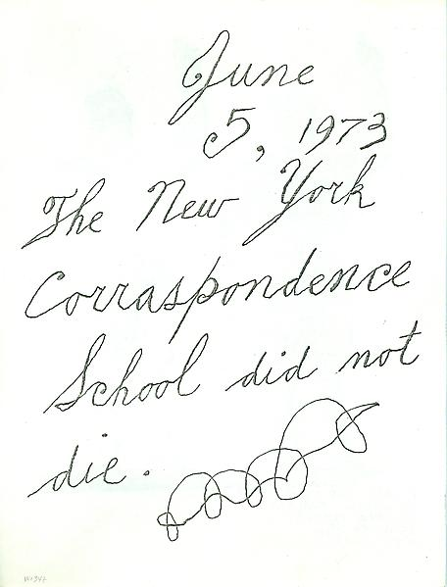

Slide 12
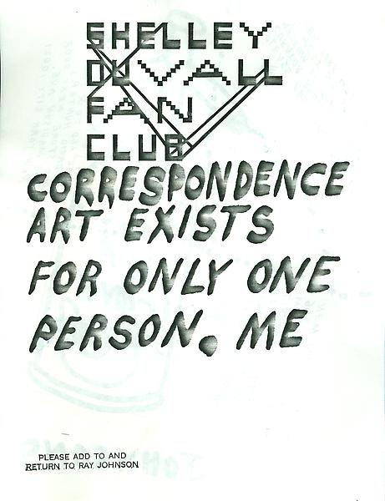

Slide 13
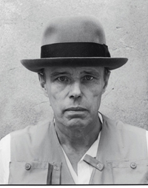
Joseph Beuys (1921 - 1986)

Slide 14
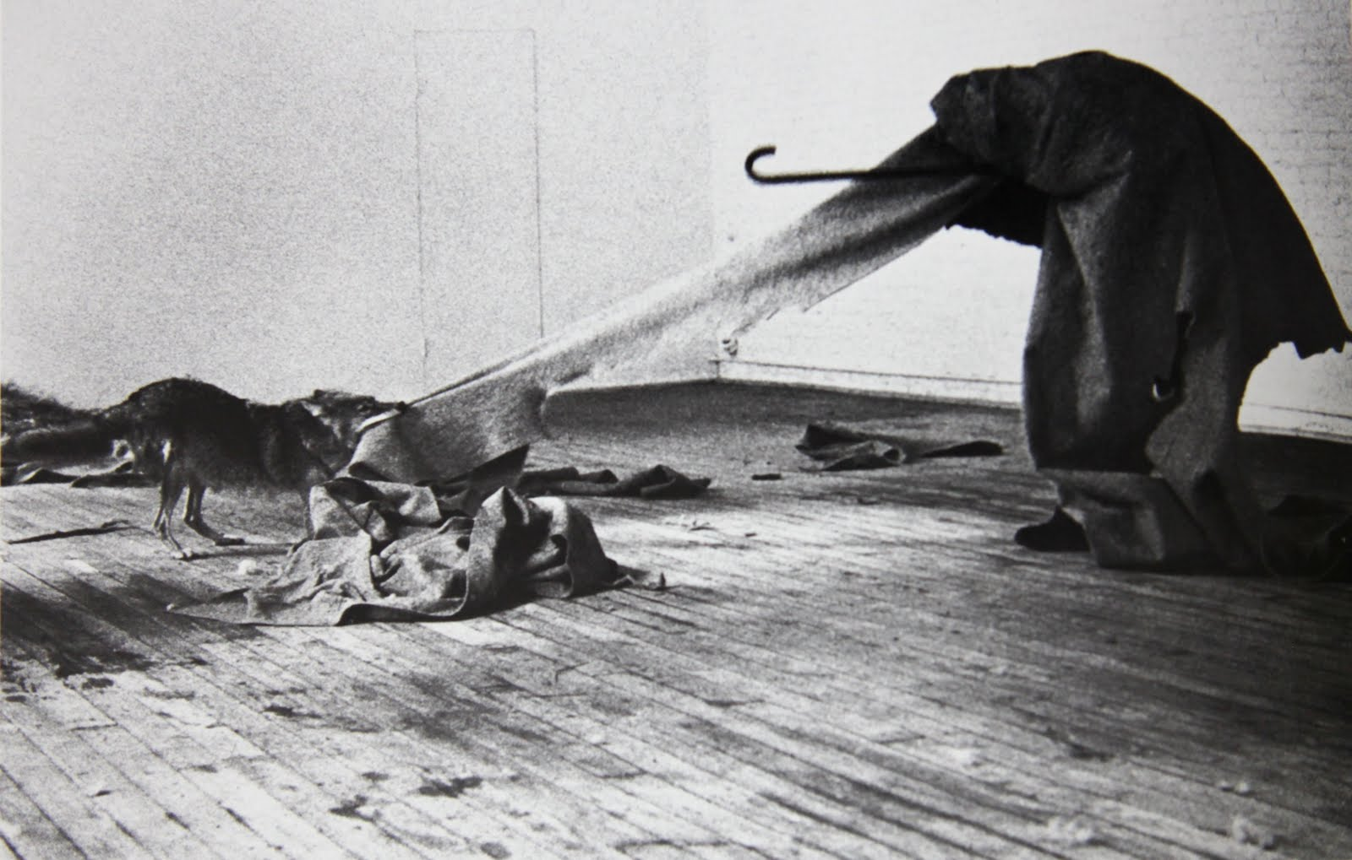
I Like America and America Likes Me
(1974)

Slide 15
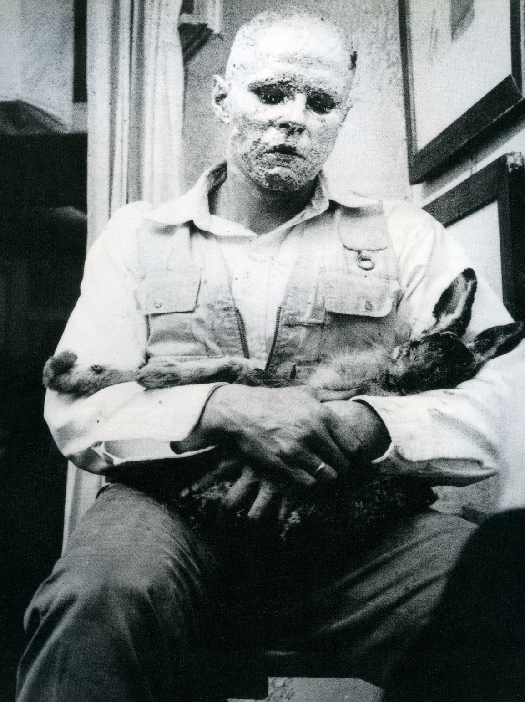
„Jak se mrtvému zajíci vysvětlují obrazy“ (26. listopad 1965)

Slide 16
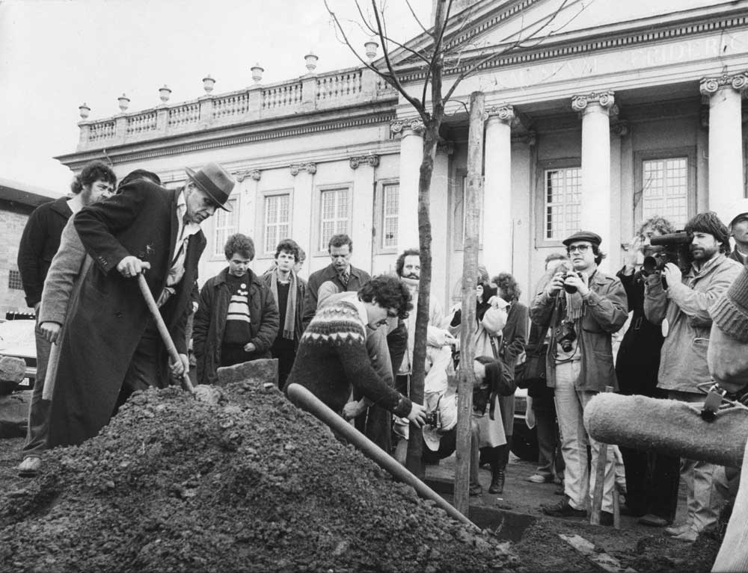
Social sculpture (1982)

Slide 17
Fluxfilm Anthology 1962-1970 http://www.ubu.com/film/fluxfilm.html

Slide 18
Yoko Ono (narozena 1933)
Cut piece
https://www.youtube.com/watch?v=Zfe2qhI5Ix4

Slide 19
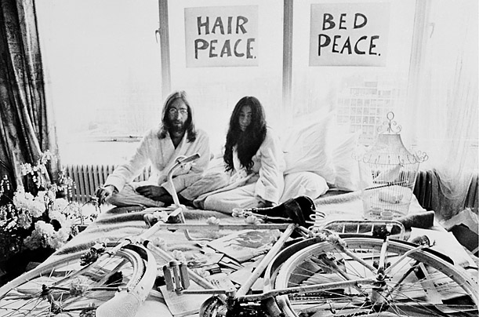
Bed in (1969)

Slide 20
Nam June Paik (1932-2006)
Zen pro hlavu (1962)
Zen pro TV (1963)
TV židle (1971)
TV postel (1972)
TV zahrada (1974–1978)
Tři vejce (1981)
https://www.youtube.com/watch?v=8z1sOsIrshU

Slide 21
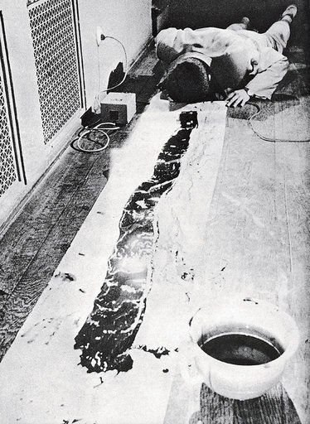

Slide 22
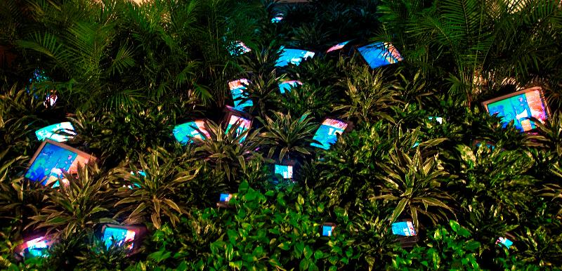

Slide 23
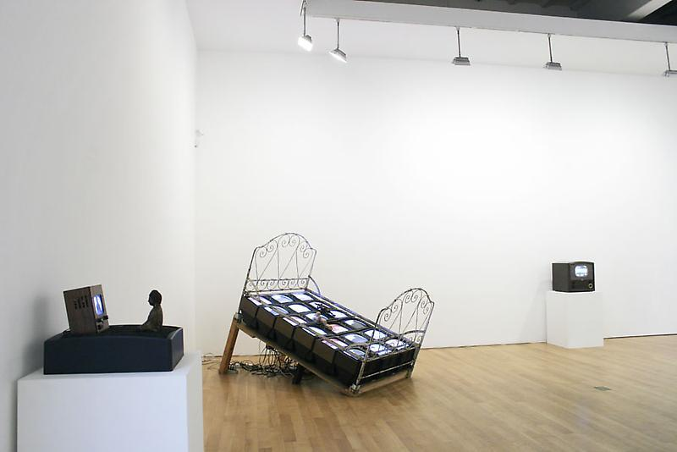

Slide 24
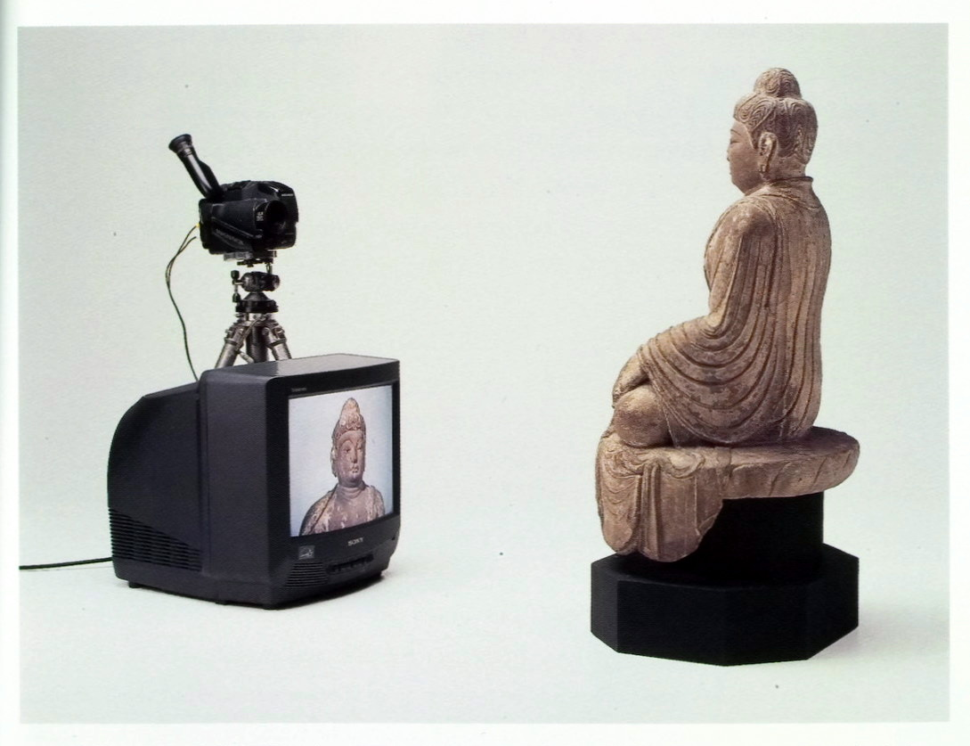

Slide 25
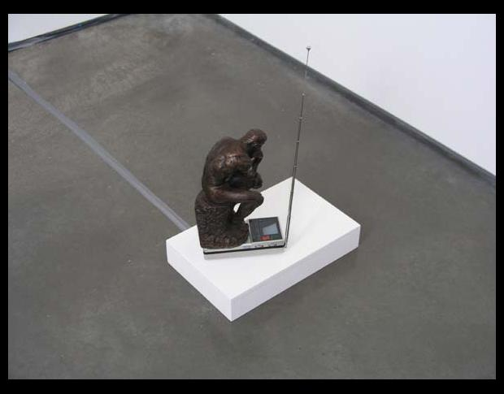

Slide 26
Literatura a zdroje:
DEMPSEY, Amy. Umělecké styly, školy a hnutí: encyklopedický průvodce moderním uměním. 1. vyd. Překlad Miroslav Koláč, Jiří Matas, Kateřina Kubíčková-Zvelebilová. Praha: Slovart, 2002, 304 s. ISBN 8072094025.
AL], Ruhrberg ... [et], Editor Ingo F. WALTHER a [z německého originálu přeložili Blanka Pscheidtová a Jindřich SCHWIPPEL]. Umění 20. století: [malířství, skulptury a objekty, nová média, fotografie]. V Praze: Slovart, 2011. ISBN 9788073915728.
http://cinepur.cz/article.php?article=999
http://www.ubu.com/film/fluxfilm.html
http://www.artmuseum.cz/smery_list.php?smer_id=123
http://www.artmuseum.cz/umelec.php?art_id=156
http://www.artmuseum.cz/umelec.php?art_id=331

